Slide 2
تعتبر هيئة تنظيم سوق العمل هيئة عامة ذات شخصية اعتبارية تتمتع بالاستقلال المالي والإداري، وتخضع لرقابة وزير العمل كما تتمتع بجميع الامتيازات التي تتمتع بها الوزارات والأجهزة الحكومية والمؤسسات والهيئات العامة في المملكة.

Slide 4
خدمات هيئة تنظيم سوق العمل
تسجيل المنشاه
إصدار تصريح العمل
إصدار الإقامة
اصدار الرقم الشخصي (بطاقة الهوية)
اجراء الفحص الطبي
مراقبة سوق العمل من خلال التفتيش الدوري على أصحاب العمل
تحصيل الرسوم المتعلقة بتصاريح العمل
تحصيل رسوم الرعاية الصحية الأولية نيابة عن وزارة الصحة
دراسة سوق العمل ووضع السياسات التي تضمن تحقيق أهداف إصلاح سوق العمل

Slide 5
نظام العمالة الوافدة
Expatriate Management System

Slide 7
كيف يتم تمرير تصريح العمل
TRANSACTION DETAILS – Stage A
SUBJECT |  | Step A | Step B | Step C | Step D | Step E
ATTAIN WORK PERMIT | TRANSACTION | LMRA | CIO | NPRA | LMRA | CLIENT
 | DETAILS | CUSTOMER APPLIES FOR WORK PERMIT AND LMRA VERFIERS WORKPERMIT DETAILS | ISSUE CPR NO. “ IDENTITY NUMBER” | ISSUE NON OBJECTION CERTIFICATE “ NON OBJECTION TO ENTER THE COUNTRY SECURITY CHECK IS PERFORMED” | WORK PERMIT IS ISSUED | PRINT WORK PERMIT

Slide 8
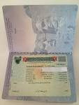
كيف يتم تمرير تصريح العمل
TRANSACTION DETAILS – Stage B
SUBJECT |  | Step A | Step B | Step C | Step D | Step E | Step F
ATTAIN RESIDNCY PERMIT | TRANSACTION | ARRIVAL TO BAHRAIN | LMRA | TELECOMMUNICATIONS | NPRA | ISSUE MEDICAL APPOINTMENT | ISSUE RESIDENCY PERMIT
 | Details | EXPATRIATE ARRIVES TO BAHRAIN INTERNATIONAL AIRPORT | LMRA TAKES EXPATRIATE PERSONAL DATA | ISSUE SIM CARD “ TELEPHONE NO.” | NPRA TAKES EXPATRIATES BIO METRIC DATA “FINGER PRINTS | A MEDICAL APPOINTMENT DATE IS AUTOMATICALLY GENERATED | NPRA STAMP RESIDENCY PERMIT

Slide 9
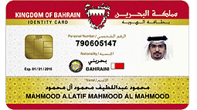
كيف يتم تمرير تصريح العمل
TRANSACTION DETAILS – Stage C
SUBJECT |  | Step A | Step B | Step C | Step D | Step E
PRE EMPLOYMENT CHECK UP | TRANSACTION | CIO | COMPLETE MEDICAL CHECK | MINISTRY OF HEALTH | LMRA | CLIENT
 | DETAILS | PRINT SMART CARD | ATTEND FOR MEDICAL TEST AT AUTHORIZED HEALTH CENTER | PASS TEST RESULTS TO LMRA | EXPATRIATE FITNESS IS REGISTERED IN EMS UNFIT EXPATRIATES ARE ARRANGED TO BE DEPORTED | CLIENT TERMINATES AND DEPORTS UNFIT EXPATRIATE

Slide 10
قنوات التواصل مع الهيئة
مكتب مطار البحرين الدولي
المقر الرئيسي لهيئة تنظيم سوق العمل - السنابس
مكتب المحرق - مجمع سيف عراد
مركز ميناء سلمان
فرع بريد مدينه عيسى
مركز العمالة الوافدة –سترة الصناعية
فرع بريد الرفاع
مركز ايواء العمالة الوافدة – السهلة

Slide 11
قنوات التواصل مع الهيئة
مركز الإتصال
17506055 Working hours 7:30 to 7:00

Slide 12
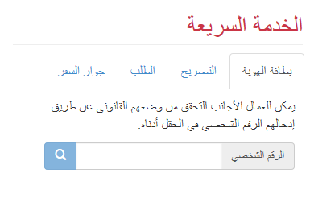
قنوات التواصل مع الهيئة
بوابة العامل | الخدمات السريعة للعامل

Slide 13
قنوات التواصل مع الهيئة
نظام الدعم الإلكرتوني لأصحاب العمل | البريد الإلكتروني المعتمد
https://services.lmra.bh/e-support/ | lmra@lmra.gov.bh

Slide 15
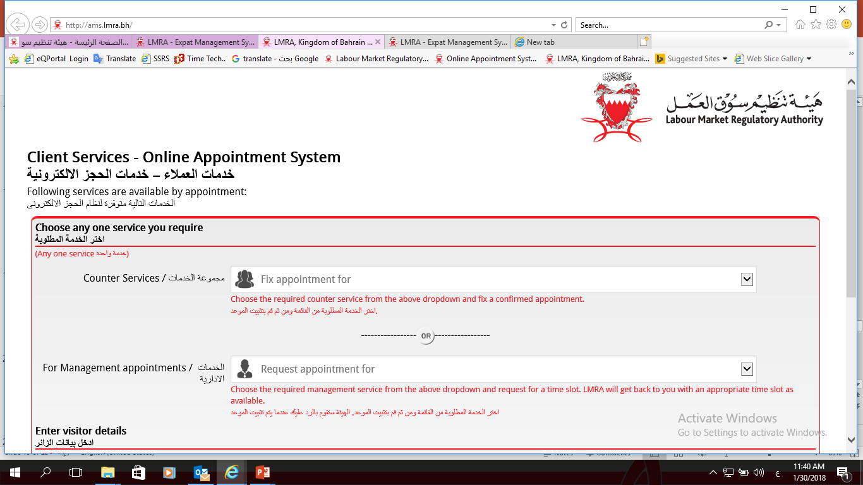
قنوات التواصل مع الهيئة
نظام مواعيد هيئة تنظيم سوق العمل
http://ams.lmra.bh/

Slide 18
مركز الخدمات المتميزة
تم افتتاح مركز الخدمات المتميزة بتاريخ 10 سبتمبر 2017 وذلك ضمن سياسة الهيئة في تقديم تسهيلات جديدة لأصحاب الأعمال ويقع المركز في الطابق الأرضي في المقر الرئيسي للهيئة ويقدم المركز خدماته من الساعة 7:30 صباحاً إلى الساعة 7:00 مساءاً ويعتبر المركز الجديد نقلة نوعية في الفعالية والسرعة والارتقاء بالخدمات المقدمة في أجواء من الرقي والرفاهية ويقدم المركز خدماته داخل مقر الهيئة مقابل مبلغ 20 دينار رسم الخدمة المتميزة أو الانتقال لمقر صاحب العمل مقابل مبلغ 50 دينار وذلك بمواعيد مسبقة عن طريق زيارة رابط خدمات حجز المواعيد الالكترونية http://ams.lmra.bh

Slide 20
مركز الخدمات المتميزة
قطاع خدمات خدم المنازل ومن في حكمهم | قطاع الخدمات التجارية
اصدار تصريح عمل جديد تجديد تصريح العمل تغيير المهنة تسجيل إخطار ترك العمل إلغاء اخطار ترك العمل لخدم المنازل | تسجيل منشأة جديدة اصدار تصريح عمل جديد تجديد تصريح العمل رفع سقف تصاريح العمل وتقدير حجم العمل إصدار او تجديد تصريح العمل للبالغين 60 سنة فما فوق إصدار تصريح العمل للملتحقين رفع الملاحظات الإدارية إلغاء التصريح تغيير المهنة التخويل تحديث عنوان العامل الأجنبي انتقال العامل الأجنبي ( التحويل المحلي ) تسجيل إخطار ترك العمل أخذ المعلومات البيولوجية للعمالة
قطاع التفتيش
رفع الملاحظات الإدارية الخاصة بقطاع التفتيش

Slide 21
شكراً
17 50 60 55 مركز الاتصال: lmra@lmra.gov.bh البريد الالكتروني:
www.lmra.bh/esupport الدعم الالكتروني:

